Slide 2
覆盖物介绍
标注覆盖物
几何图形覆盖物
文字覆盖物
地形图图层覆盖物
弹出窗覆盖物

Slide 3
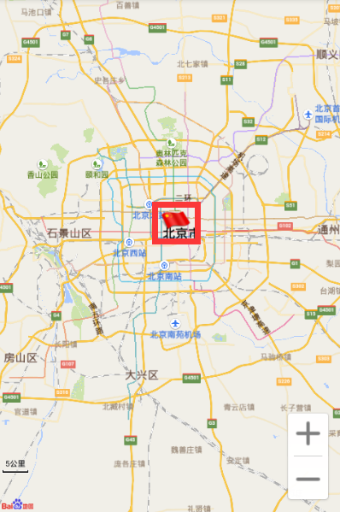
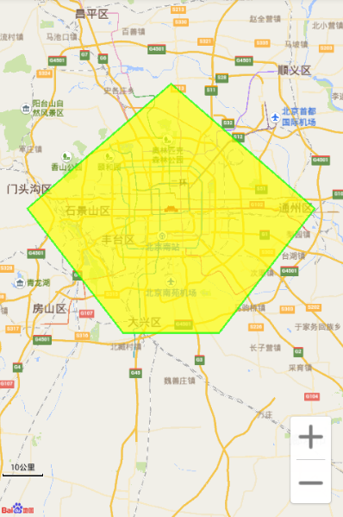
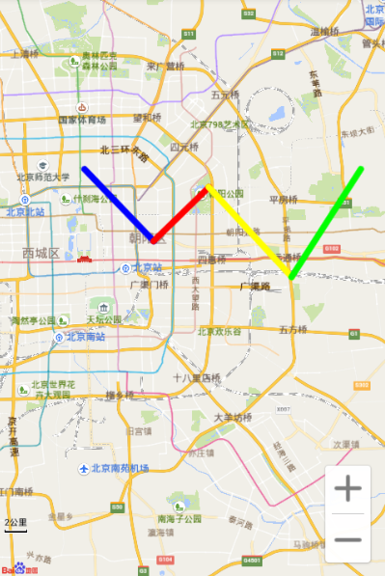
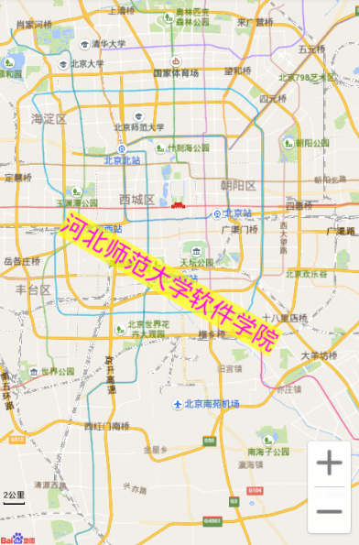
覆盖物介绍
所有叠加或覆盖到地图的内容，我们统称为地图覆盖物。如文本、标注、几何图形 、信息窗口等。

Slide 4
覆盖物介绍
在地图上添加覆盖物，一般需要以下几个步骤：
定义坐标点，有可能是一个，有可能是多个（比如：多边形覆盖物）。
构造OverlayOptions（地图覆盖物选型基类）。
在地图上添加覆盖物。
添加相应的监听事件。

Slide 5
覆盖物介绍 - 坐标点
Class LatLng
- 地理坐标基本数据结构。
// 构造函数
public LatLng(double latitude,
double longitude)
latitude - 纬度
longitude - 经度

Slide 6
覆盖物介绍 - 覆盖物选项类
想要在地图上添加覆盖物需要一个OverlayOptions类型的参数， OverlayOptions本身是一个抽象类，想要添加覆盖物则必须实例化其子类。
ArcOptions | 弧线构造选项类
CircleOptions | 创建圆的选项类
DotOptions | 创建圆点的选项类
GroundOverlayOptions | 地形图图层选项类
MarkerOptions | 标注覆盖物选项类
PolygonOptions | 多边形选项类
PolylineOptions | 折线选项类
TextOptions | 文本选项类
OverlayOptions

Slide 7
覆盖物介绍 - 地图上添加覆盖物
在地图上添加覆盖物通过BaiduMap类的addOverlay()方法。
// 向地图添加一个 Overlay
Overlay addOverlay(OverlayOptions options)
Parameters:
options - 将要添加的 overlay 选项
Returns:
被添加的 overlay 对象

Slide 8
覆盖物介绍 - 地图覆盖物类
通过BaiduMap类的addOverlay()方法可以获得一个Overlay对象，Overlay是一个抽象类，所有地图覆盖物的基类。
Arc | 弧线类
Circle | 圆类
Dot | 点类
GroundOverlay | 图层类
Marker | 标注类
Polygon | 多边形类
Polyline | 折线类
Text | 文本类
Overlay

Slide 9
覆盖物介绍
标注覆盖物
几何图形覆盖物
文字覆盖物
地形图图层覆盖物
弹出窗覆盖物

Slide 10
标注覆盖物 - 标注覆盖物选项类
Class MarkerOptions - 标注覆盖物选项类
MarkerOptions alpha(float alpha) | 设置 marker 覆盖物图标的透明度，取值为[0,1]，默认1.0，若超出范围则默认为1.0
MarkerOptions draggable(boolean draggable) | 设置 marker 是否允许拖拽，默认不可拖拽
MarkerOptions icon(BitmapDescriptor icon) | 设置 marker 覆盖物的图标
MarkerOptions perspective(boolean perspective) | 设置是否开启 marker 覆盖物近大远小效果，默认开启
MarkerOptions position(LatLng position) | 设置 marker 覆盖物的位置坐标
MarkerOptions rotate(float rotate) | 设置 marker 覆盖物旋转角度，逆时针
MarkerOptions title(java.lang.String title) | 设置 marker 覆盖物的标题
MarkerOptions visible(boolean visible) | 设置 marker 覆盖物的可见性
更多方法请查阅百度地图API帮助文档
Notes:
不能拖拽
title不显示

Slide 11
标注覆盖物 - bitmap 描述信息工厂类
Class BitmapDescriptorFactory - bitmap 描述信息工厂类
注意：在使用该类方法之前请确保已经调用了 SDKInitializer.initialize(Context) 函数以提供全局 Context 信息
static BitmapDescriptor fromAsset(java.lang.String assetName) | 根据资源名称创建bitmap描述信息
static BitmapDescriptor fromAssetWithDpi(java.lang.String assetName) | 根据资源名称和dpi创建bitmap描述信息，根据不同设备的dpi，对asset下图片等比例缩放
static BitmapDescriptor fromBitmap(Bitmap image) | 根据 Bitmap 创建描述信息
static BitmapDescriptor fromFile(java.lang.String fileName) | 根据应用程序私有文件夹里包含文件的文件名创建 bitmap 描述信息
static BitmapDescriptor fromPath(java.lang.String absolutePath) | 根据文件绝对路径创建 bitmap 描述信息
static BitmapDescriptor fromResource(int resourceId) | 根据资源 Id 创建 bitmap 描述信息
static BitmapDescriptor fromView(View view) | 根据一个 View 创建 Bitmap 描述信息, 当 view 为 null 时返回 null

Slide 12
标注覆盖物
示例代码
// 定义Maker坐标点
LatLng point = new LatLng(39.915, 116.404);
// 构建Marker图标
BitmapDescriptor bitmap = BitmapDescriptorFactory
.fromResource(R.drawable.flag);
// 构建MarkerOption，用于在地图上添加Marker
OverlayOptions option = new MarkerOptions()
.position(point)// 设置marker的位置
.icon(bitmap); // 必须设置marker图标
//在地图上添加Marker，并显示
Marker marker = (Marker)mBaiduMap.addOverlay(option);

Slide 13
标注覆盖物 - 设置监听方法
设置点击事件监听
// 调用BaiduMap对象的setOnMarkerClickListener方法设置marker点击事件的监听
mBaiduMap.setOnMarkerClickListener(new OnMarkerClickListener() {
public boolean onMarkerClick(Marker marker) {
// 点击处理
}
});

Slide 14
标注覆盖物 - 设置监听方法
设置监听方法
static interface BaiduMap.OnMarkerClickListener
- 地图 Marker 覆盖物点击事件监听接口
static interface BaiduMap.OnMarkerDragListener
- 地图 Marker 覆盖物拖拽事件监听接口

Slide 15
标注覆盖物 - 设置监听方法
设置拖拽事件监听
// 调用BaiduMap对象的setOnMarkerDragListener方法设置marker拖拽事件的监听
mBaiduMap.setOnMarkerDragListener(new OnMarkerDragListener() {
public void onMarkerDrag(Marker marker) {
// 拖拽中
}
public void onMarkerDragEnd(Marker marker) {
// 拖拽结束
}
public void onMarkerDragStart(Marker marker) {
// 开始拖拽
}
});

Slide 16
标注覆盖物 - 设置监听方法
示例代码
mBaiduMap.setOnMarkerClickListener(new BaiduMap
.OnMarkerClickListener() {
@Override
public boolean onMarkerClick(Marker marker) {
final LatLng latLng = marker.getPosition();
Toast.makeText(MainActivity.this,
latLng.toString(),
Toast.LENGTH_SHORT)
.show();
return false;
}
});
Notes:
String url = "http://api.map.baidu.com/geocoder/v2/?address=" + address + "&output=json&ak=" + AK + "&mcode=" + SHAI + ";" + PACKAGE;
根据地址（北京天安门）得到其经纬度
如：
http://api.map.baidu.com/geocoder/v2/?address=天安门&output=json&ak=joBHCZTf0SxXhDNSSj9EgSUBepT5Tjc4&mcode=8F:4D:67:55:F7:43:81:19:9F:CB:AB:97:4A:2F:2C:3C:14:F6:9D:71;net.onest.ch09baidumaptest
String url = "http://api.map.baidu.com/geocoder/v2/?ak=" + AK + "&location=" + lat + "," + lng + "&output=json&pois=0&mcode=" + SHAI + ";" + PACKAGE;
根据经纬度得到地址信息

Slide 17
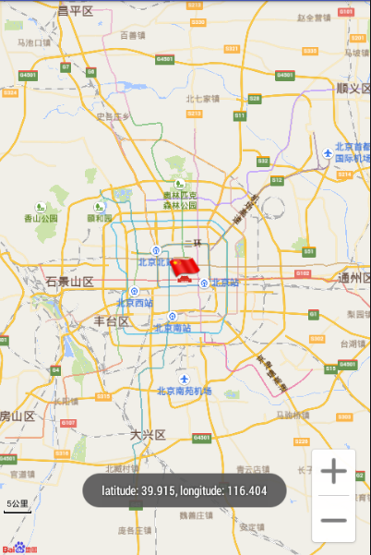
标注覆盖物 - 设置监听方法
运行效果

Slide 18
覆盖物介绍
标注覆盖物
几何图形覆盖物
文字覆盖物
地形图图层覆盖物
弹出窗覆盖物

Slide 19
几何图形覆盖物
地图SDK提供多种结合图形覆盖物，利用这些图形，可帮助构建更加丰富多彩的地图应用。目前提供的几何图形有：点（Dot）、折线（Polyline）、弧线（Arc）、圆（Circle）、多边形（Polygon）。
DotOptions | 创建圆点的选项类
PolylineOptions | 折线选项类
ArcOptions | 弧线构造选项类
CircleOptions | 创建圆的选项类
PolygonOptions | 多边形选项类

Slide 20
几何图形覆盖物 - 圆点的选项类
Class DotOptions - 创建圆点的选项类
DotOptions center(LatLng center) | 设置圆点的圆心坐标
DotOptions color(int color) | 设置圆点的颜色
DotOptions extraInfo(Bundle extraInfo) | 设置圆点的额外信息
DotOptions radius(int radius) | 设置圆点的半径，单位：像素, 默认为 5px
DotOptions visible(boolean visible) | 设置圆点是否可见
DotOptions zIndex(int zIndex) | 设置圆点的 zIndex
更多方法请查阅百度地图API帮助文档
Notes:
zIndex 设置垂直方向上的堆叠次序

Slide 21
几何图形覆盖物 - 折线覆盖物选项类
Class PolylineOptions - 创建折线覆盖物选项类
PolylineOptions color(int color) | 设置折线颜色
PolylineOptions colorsValues(java.util.List<java.lang.Integer> colors) | 设置折线每段的颜色值
PolylineOptions dottedLine(boolean dottedLine) | 设置折线是否虚线
PolylineOptions extraInfo(Bundle extraInfo) | 设置折线额外信息
PolylineOptions points(java.util.List<LatLng> points) | 设置折线坐标点列表
PolylineOptions visible(boolean visible) | 设置折线可见性
PolylineOptions width(int width) | 设置折线线宽， 默认为 5， 单位：像素
PolylineOptions zIndex(int zIndex) | 设置折线 zIndex
更多方法请查阅百度地图API帮助文档

Slide 22
几何图形覆盖物 - 弧线覆盖物选项类
Class ArcOptions - 创建弧线覆盖物选项类
ArcOptions color(int color) | 设置弧线的颜色
ArcOptions extraInfo(Bundle extraInfo) | 设置弧线的额外信息
ArcOptions points(LatLng start, LatLng middle, LatLng end) | 设置弧线的起点、中点、终点坐标
ArcOptions visible(boolean visible) | 设置弧线是否可见
ArcOptions width(int width) | 设置弧线的线宽
ArcOptions zIndex(int zIndex) | 设置弧线的 zIndex
更多方法请查阅百度地图API帮助文档

Slide 23
几何图形覆盖物 - 圆覆盖物选项类
Class CircleOptions - 创建圆覆盖物选项类
CircleOptions center(LatLng center) | 设置圆心坐标
CircleOptions radius(int radius) | 设置圆半径
CircleOptions extraInfo(Bundle extraInfo) | 设置圆额外信息
CircleOptions fillColor(int color) | 设置圆填充颜色
CircleOptions stroke(Stroke stroke) | 设置圆边框信息
CircleOptions visible(boolean visible) | 设置圆是否可见
CircleOptions zIndex(int zIndex) | 设置圆 zIndex 信息
更多方法请查阅百度地图API帮助文档

Slide 24
几何图形覆盖物 - 多边形覆盖物选项类
Class PolygonOptions - 创建多边形覆盖物选项类
PolygonOptions extraInfo(Bundle extraInfo) | 设置多边形额外信息
PolygonOptions fillColor(int color) | 设置多边形填充颜色
PolygonOptions points(java.util.List<LatLng> points) | 设置多边形坐标点列表
PolygonOptions stroke(Stroke stroke) | 设置多边形边框信息
PolygonOptions visible(boolean visible) | 设置多边形可见性
PolygonOptions zIndex(int zIndex) | 设置多边形 zIndex
更多方法请查阅百度地图API帮助文档

Slide 25
几何图形覆盖物 - 示例：多边形覆盖物
// 定义多边形的五个顶点
LatLng pt1 = new LatLng(40.115, 116.404);
LatLng pt2 = new LatLng(39.915, 116.104);
LatLng pt3 = new LatLng(39.715, 116.304);
LatLng pt4 = new LatLng(39.715, 116.504);
LatLng pt5 = new LatLng(39.915, 116.704);
List<LatLng> pts = new ArrayList<LatLng>();
pts.add(pt1); pts.add(pt2); pts.add(pt3);
pts.add(pt4); pts.add(pt5);
// 构建用户绘制多边形的Option对象
OverlayOptions polygonOption = new PolygonOptions()
.points(pts).stroke(new Stroke(5, 0xAA00FF00))
.fillColor(0xAAFFFF00);
// 在地图上添加多边形Option，用于显示
mBaiduMap.addOverlay(polygonOption);

Slide 26
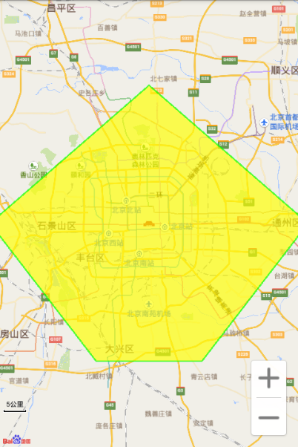
几何图形覆盖物 - 示例：多边形覆盖物
运行效果

Slide 27
几何图形覆盖物 - 示例：折线覆盖物
// 构造折线点坐标
List<LatLng> points = new ArrayList<LatLng>();
points.add(new LatLng(39.965,116.404));
points.add(new LatLng(39.925,116.454));
points.add(new LatLng(39.955,116.494));
points.add(new LatLng(39.905,116.554));
points.add(new LatLng(39.965,116.604));
// 构建分段颜色索引数组
List<Integer> colors = new ArrayList<>();
colors.add(Integer.valueOf(Color.BLUE));
colors.add(Integer.valueOf(Color.RED));
colors.add(Integer.valueOf(Color.YELLOW));
colors.add(Integer.valueOf(Color.GREEN));
OverlayOptions polyline = new PolylineOptions().width(20)
.colorsValues(colors).points(points);
// 添加在地图中
mBaiduMap.addOverlay(polyline);

Slide 28
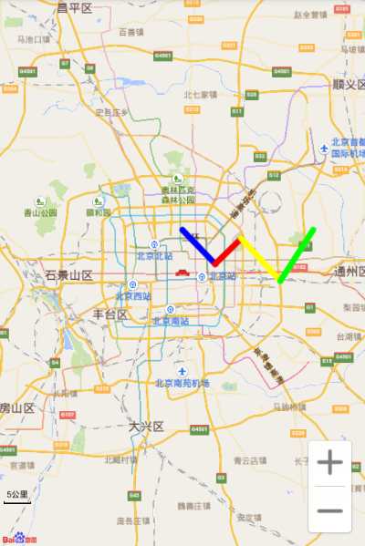
几何图形覆盖物 - 示例：折线覆盖物
运行效果

Slide 29
覆盖物介绍
标注覆盖物
几何图形覆盖物
文字覆盖物
地形图图层覆盖物
弹出窗覆盖物

Slide 30
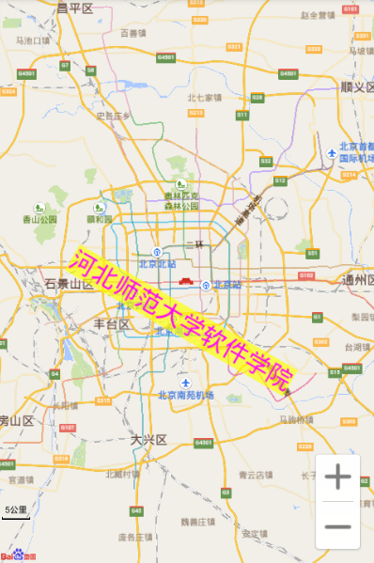
文字覆盖物
文字，在地图中也是一种覆盖物，开发者可利用相关的接口，快速实现在地图上书写文字的需求。

Slide 31
文字覆盖物
Class TextOptions - 创建文字覆盖物选项类
TextOptions align(int alignX, int alignY) | 设置文字覆盖物对齐方式，默认居中对齐
TextOptions bgColor(int bgColor) | 设置文字覆盖物背景颜色
TextOptions extraInfo(Bundle extraInfo) | 设置文字覆盖物额外信息
TextOptions fontColor(int color) | 设置文字覆盖物字体颜色，默认黑色
TextOptions fontSize(int size) | 设置文字覆盖物字体大小
TextOptions position(LatLng position) | 设置文字覆盖物地理坐标
TextOptions rotate(float rotate) | 设置文字覆盖物旋转角度，逆时针
TextOptions text(java.lang.String text) | 设置文字覆盖物的文字内容
TextOptions typeface(Typeface typeface) | 设置文字覆盖物字体
TextOptions visible(boolean visible) | 设置文字覆盖物可见性
TextOptions zIndex(int zIndex) | 设置文字覆盖物 zIndex
更多方法请查阅百度地图API帮助文档

Slide 32
文字覆盖物
示例代码
// 定义文字所显示的坐标点
LatLng llText = new LatLng(39.86923, 116.397428);
// 构建文字Option对象，用于在地图上添加文字
OverlayOptions textOption = new TextOptions()
.bgColor(0xAAFFFF00)
.fontSize(32)
.fontColor(0xFFFF00FF)
.text("河北师范大学软件学院")
.rotate(-30)
.position(llText);
// 在地图上添加该文字对象并显示
mBaiduMap.addOverlay(textOption);

Slide 33
覆盖物介绍
标注覆盖物
几何图形覆盖物
文字覆盖物
地形图图层覆盖物
弹出窗覆盖物

Slide 34
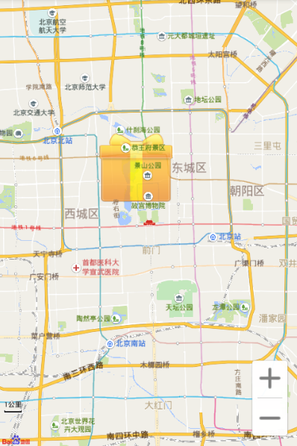
地形图图层覆盖物
地形图图层（GroundOverlay），又可叫做图片图层，即开发者可在地图的指定位置上添加图片。该图片可随地图的平移、缩放、旋转等操作做相应的变换。该图层是一种特殊的Overlay， 它位于地图和地标注层之间（即该图层不会遮挡地图标注信息）。

Slide 35
地形图图层覆盖物
Class GroundOverlayOptions
- 创建 ground 覆盖物的选项类
GroundOverlayOptions image(BitmapDescriptor image) | 设置 Ground 覆盖物的图片信息
GroundOverlayOptions positionFromBounds(LatLngBounds bounds) | 设置 Ground 覆盖物的位置信息，设置西南与东北坐标范围
GroundOverlayOptions transparency(float transparency) | 设置 Ground 覆盖物透明度
GroundOverlayOptions visible(boolean visible) | 设置 Ground 覆盖物的可见性
GroundOverlayOptions zIndex(int zIndex) | 设置 Ground 覆盖物的 zIndex
GroundOverlayOptions extraInfo(Bundle extraInfo) | 设置 Ground 覆盖物的额外信息
更多方法请查阅百度地图API帮助文档

Slide 36
地形图图层覆盖物
示例代码
// 定义Ground显示的图片
BitmapDescriptor bdGround = BitmapDescriptorFactory
.fromResource(R.drawable.box);
// 定义Ground覆盖物选项
OverlayOptions ooGround = new GroundOverlayOptions()
.positionFromBounds(bounds)
.image(bdGround)
.transparency(0.8f);
// 在地图中添加Ground覆盖物
mBaiduMap.addOverlay(ooGround);

Slide 37
覆盖物介绍
标注覆盖物
几何图形覆盖物
文字覆盖物
地形图图层覆盖物
弹出窗覆盖物

Slide 38
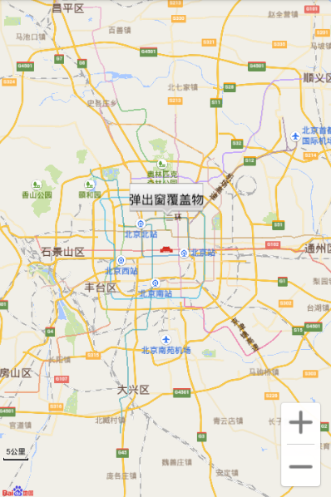
弹出窗覆盖物
在百度地图上可以添加一种可以弹出的覆盖物(InfoWindow)，弹出的窗口布局可以自定义，开发者可利用此接口，构建具有更强交互性的地图页面。

Slide 39
弹出窗覆盖物
构造方法一：
InfoWindow(View view, LatLng position, int yOffset)
view - InfoWindow 展示的 view
position - InfoWindow 显示的地理位置
yOffset - InfoWindow Y 轴偏移量

Slide 40
弹出窗覆盖物
构造方法二：
通过此构造方法，可以添加点击事件监听。
InfoWindow(BitmapDescriptor bd,
LatLng position,
int yOffset,
InfoWindow.OnInfoWindowClickListener listener)
bd - InfoWindow 展示的bitmap
position - InfoWindow 显示的地理位置
yOffset - InfoWindow Y 轴偏移量
listener - InfoWindow 点击监听者

Slide 41
弹出窗覆盖物
点击事件监听接口
InfoWindow.OnInfoWindowClickListener infoWindowClickListener
= new InfoWindow.OnInfoWindowClickListener() {
public void onInfoWindowClick() {
// 点击处理
}
};

Slide 42
弹出窗覆盖物
示例代码 - Part 1
// 创建infowindow展示的view
Button btn = new Button(getApplicationContext());
btn.setBackgroundResource(R.drawable.popup);
btn.setText("弹出窗覆盖物");
btn.setTextColor(Color.BLACK);
BitmapDescriptor bitmapDescriptor = BitmapDescriptorFactory
.fromView(btn);

Slide 43
弹出窗覆盖物
示例代码 - Part 2
// Infowindow点击事件
InfoWindow.OnInfoWindowClickListener infoWindowClickListener
= new InfoWindow.OnInfoWindowClickListener() {
@Override
public void onInfoWindowClick() {
// 隐藏InfoWindow
mBaiduMap.hideInfoWindow();
}
};

Slide 44
弹出窗覆盖物
示例代码 - Part 3
// 创建Infowindow
LatLng point = new LatLng(39.915, 116.404);
InfoWindow infoWindow
= new InfoWindow(bitmapDescriptor,
point,
-47,
infoWindowClickListener);
// 显示InfoWindow
mBaiduMap.showInfoWindow(infoWindow);

Slide 45
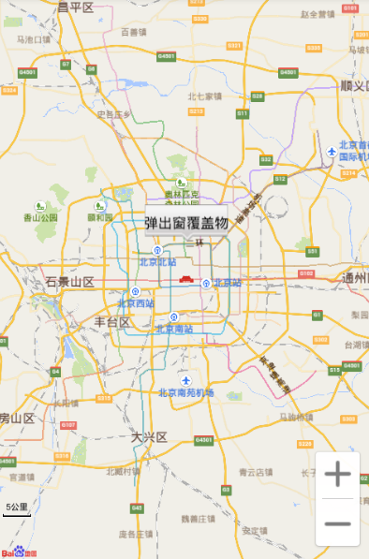
弹出窗覆盖物
运行效果

